Slide 1
Proyecto de Cooperación Sur-Sur y Triangular (CSST)
Sistema Agroalimentario Sostenible Resiliente y Nutritivo
"Arroz-Pato"
Ecuador 2023

Slide 2
El desarrollo del comercio electrónico de alimentos frescos en China
Prof. Geng Xianhui
Universidad Agrícola de Nanjing

Slide 3
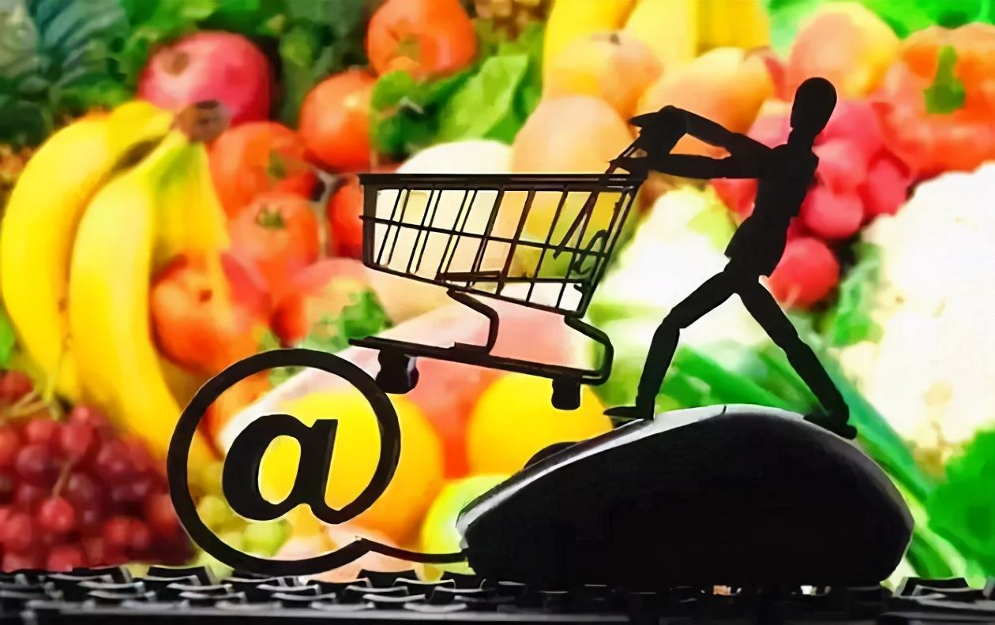
Contenido
  Estado de Desarrollo
Factores impulsores
Intercambio de casos
Sugerencias

Slide 4
El desarrollo del comercio electrónico de alimentos frescos en China

Slide 5
El desarrollo del comercio electrónico de alimentos frescos en China
En 2020, las ventas minoristas en línea de productos agrícolas en todo el país alcanzaron los 800.000 millones de yuanes, 4,6 veces la tasa de crecimiento de las ventas minoristas totales de bienes de consumo en el mismo periodo.
Source: Brick
1 yuan = 0.15 dólares americanos (06.04.2023)

Slide 6
El desarrollo del comercio electrónico de alimentos frescos en China
Desde 2018, las ventas de comercio electrónico de todas las categorías de productos agrícolas han aumentado significativamente, siendo las frutas las que representan la mayor proporción.
Source: Brick

Slide 7
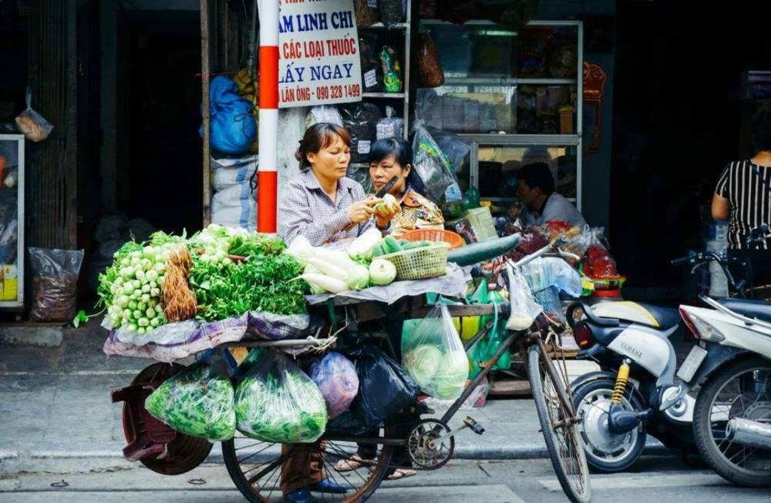
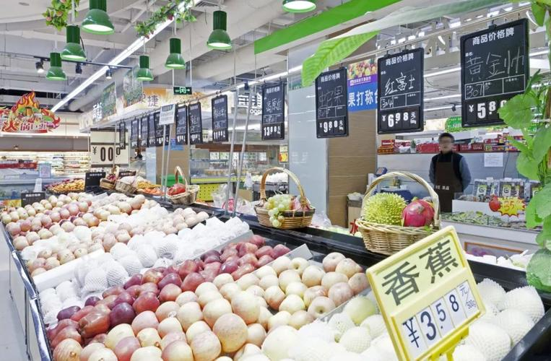

El desarrollo del comercio electrónico de alimentos frescos en China
En la actualidad, los productos agrícolas chinos se distribuyen principalmente a través de canales tradicionales, pero en los últimos años, la tasa de penetración del comercio electrónico de productos frescos ha aumentado año tras año, hasta alcanzar el 7,91% en 2021.
Base de la producción agrícola
Centro de clasificación en origen
Minorista
final
Logística de cadena de frío
Consumidor
Compra
Cumplimiento electrónico
Hombre
Económico rural
Mercados agrícolas comunitarios
Consumidor
final
Agricultores
Clasificación automática
Entrega de mercancías
Logistica de autoconstrucción
Supermercados
Transporte
Acuicultores
Clasificación manual
Comercio electrónico vertical de alimentos frescos
compra
Logistica de terceros
Nueva empresa minorista
Entrega de mercancías
Ordenar y pagar

Slide 8
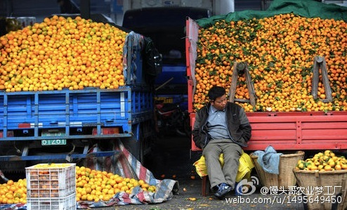
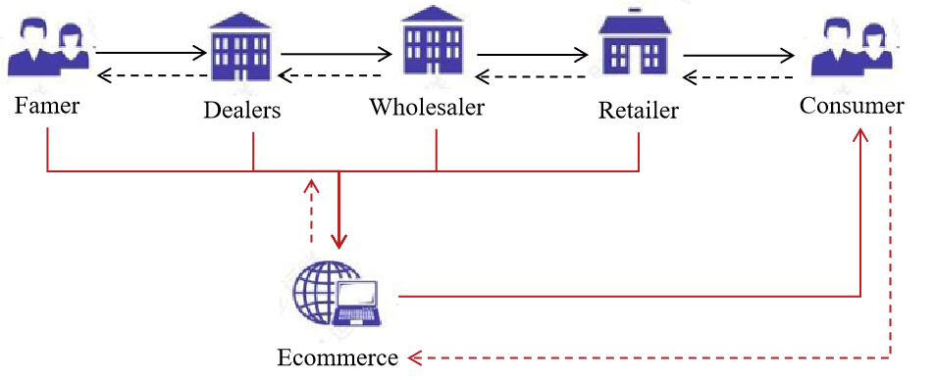
Importancia del desarrollo del comercio electrónico
A través de los canales tradicionales, el coste de circulación de los productos frescos en China representa el 70% del coste total, lo que supone un 20% más que en el resto del mundo.
La investigación muestra que por cada 1% de aumento en el nivel de desarrollo del comercio electrónico, la eficiencia de circulación de los productos agrícolas aumentará en 0,434 unidades.
Productor
Comerciantes
Mayorista
Minorista
Consumidor
Comercio electrónico

Slide 9
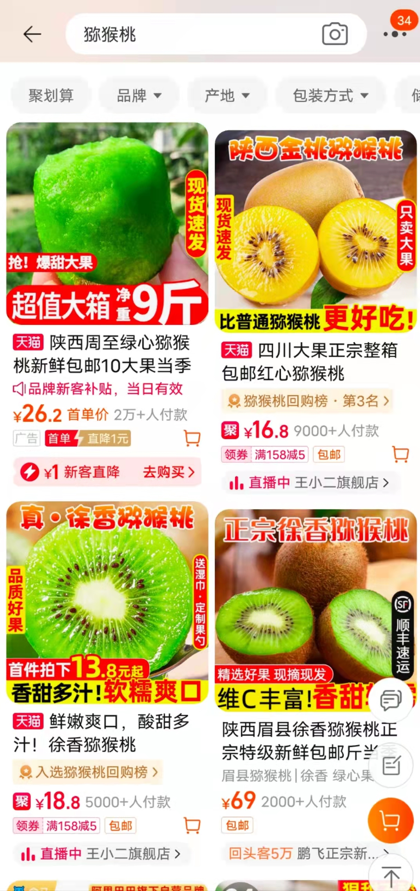
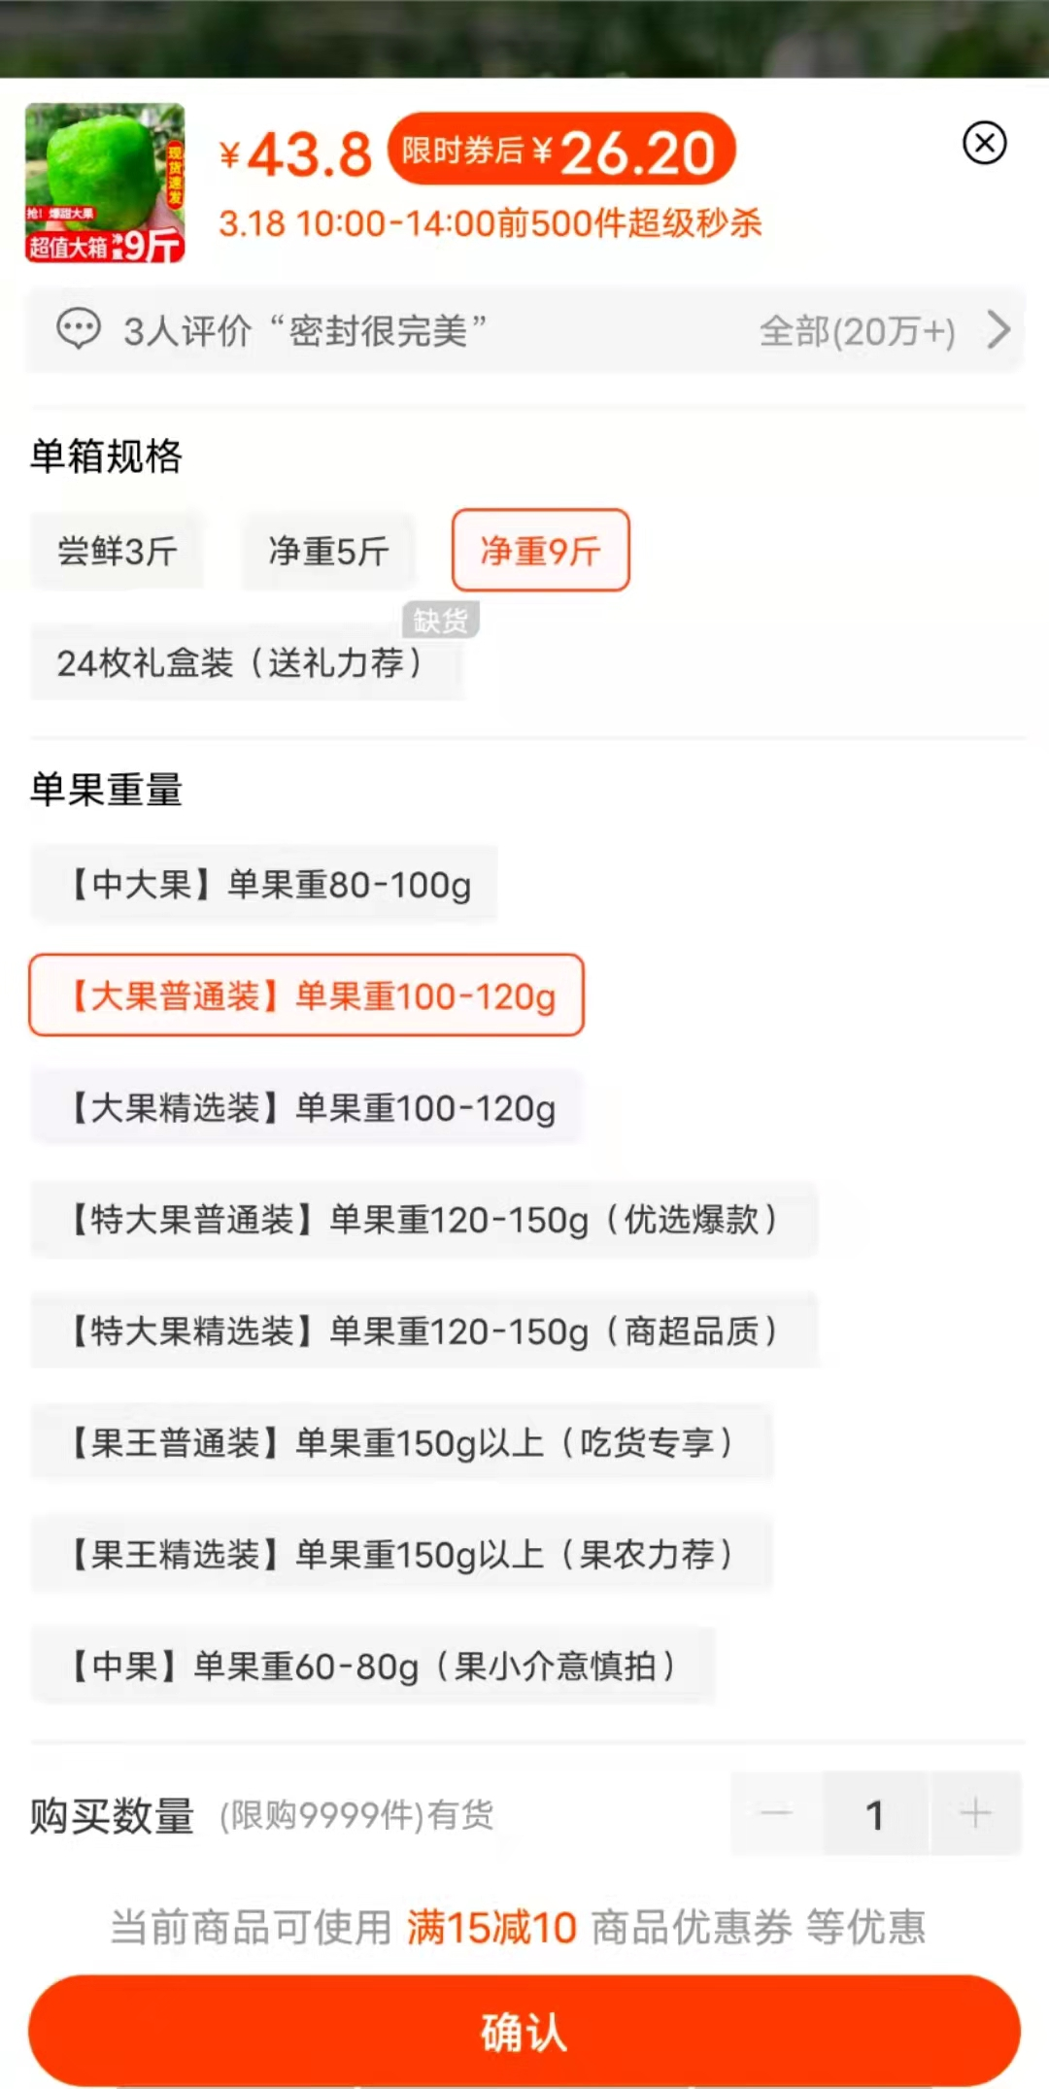
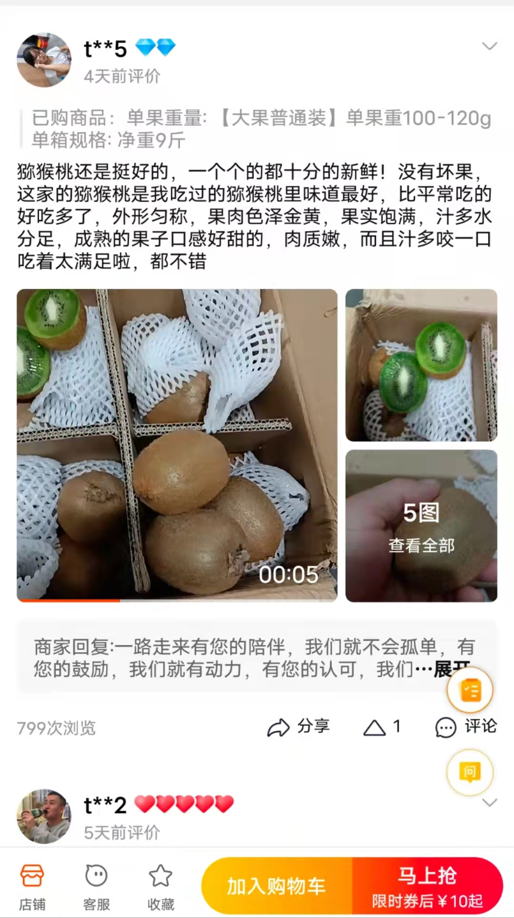
Importancia del desarrollo del comercio electrónico
Los consumidores pueden recuperar rápidamente productos similares y consultar las valoraciones de compradores anteriores, de modo que pueden obtener información múltiple de los productos de forma más eficiente. Es propicio para ampliar el radio de ventas y conseguir alta calidad y alto precio.

Slide 10
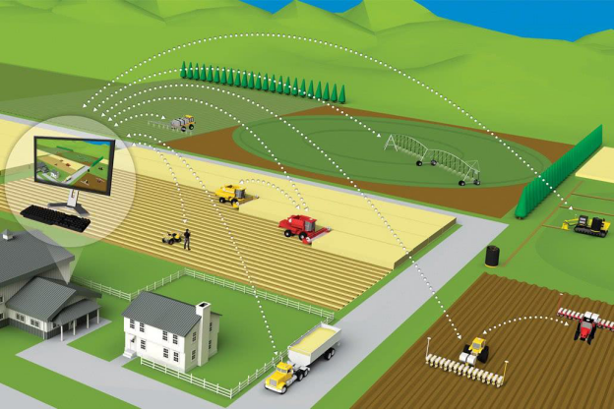
Importancia del desarrollo del comercio electrónico
Retroalimentar a tiempo la demanda de los consumidores y acelerar el ajuste de la plantación en la fase de producción.
Por ejemplo, "Pinduoduo" ha multiplicado por diez la superficie de plantación de Maracuyá en China.
¿Variedad? ¿Sabor? ¿Tamaño? Envase
Productor
Comerciantes
Mayorista
Minorista
Consumidor
Comercio electrónico

Slide 11
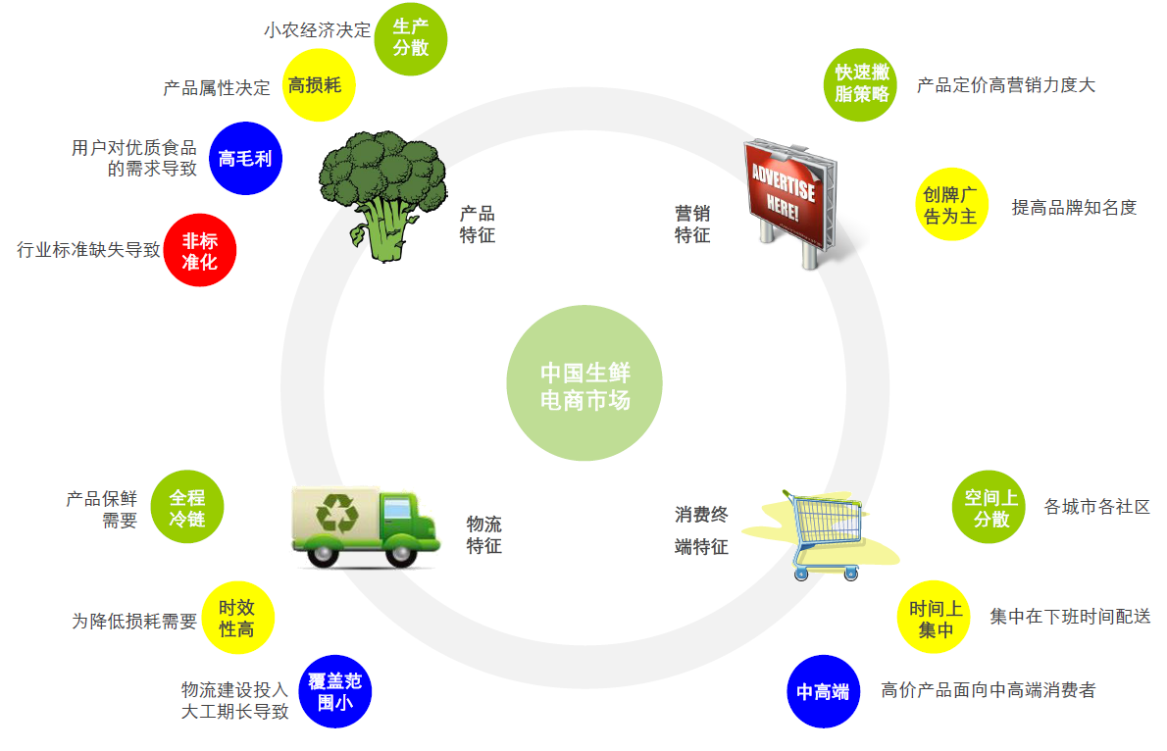
Características básicas del comercio electrónico de alimentos frescos
Economía campesina
Producción descentralizada
Características del producto
Fuerte desgaste
Estrategia de skimming rápido
precio elevado y fuerte comercialización
Elevado margen bruto
Demanda de alimentos de calidad
Publicidad principal creadora de marca
mejorar la notoriedad de la marca
Producto
Marketing
Ausencia de normas industriales
no estandarización
Mercado del comercio electrónico de productos frescos en China
Conservación de frescura
Cadena de frío completa
Dispersión espacial
Ciudades y comunidades
Logística
Consumidor final
puntualidad elevada
Reparto concentrado fuera del horario laboral
Reducción de pérdidas
Concentración horaria
cobertura reducida
gama media-alta
Productos de precio elevado dirigidos a consumidores de gama media-alta
Grandes inversiones y largos periodos de construcción

Slide 12
Factores impulsores del
Comercio electrónico de alimentos frescos

Slide 13
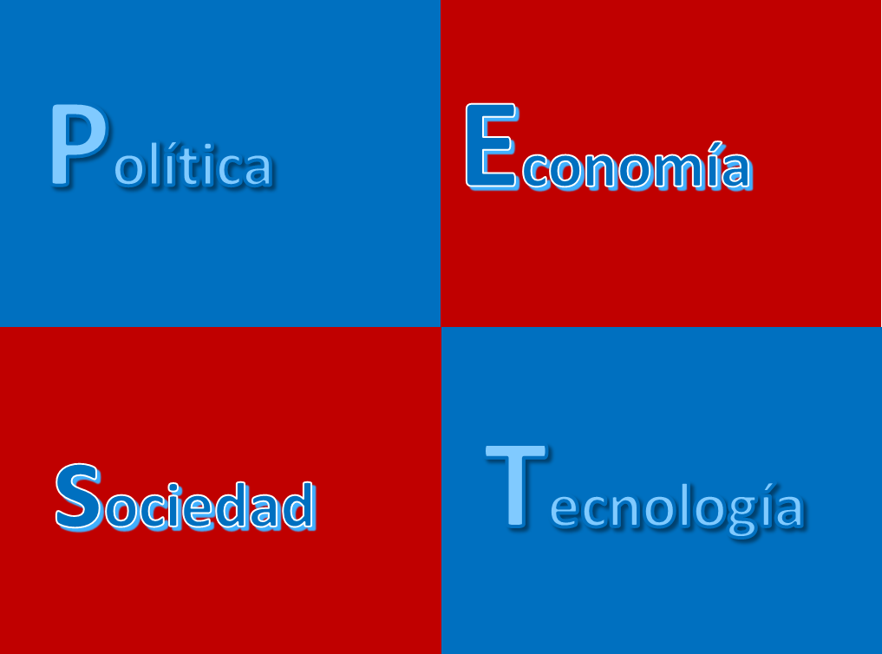
Factores impulsores del comercio electrónico de alimentos frescos

Slide 14
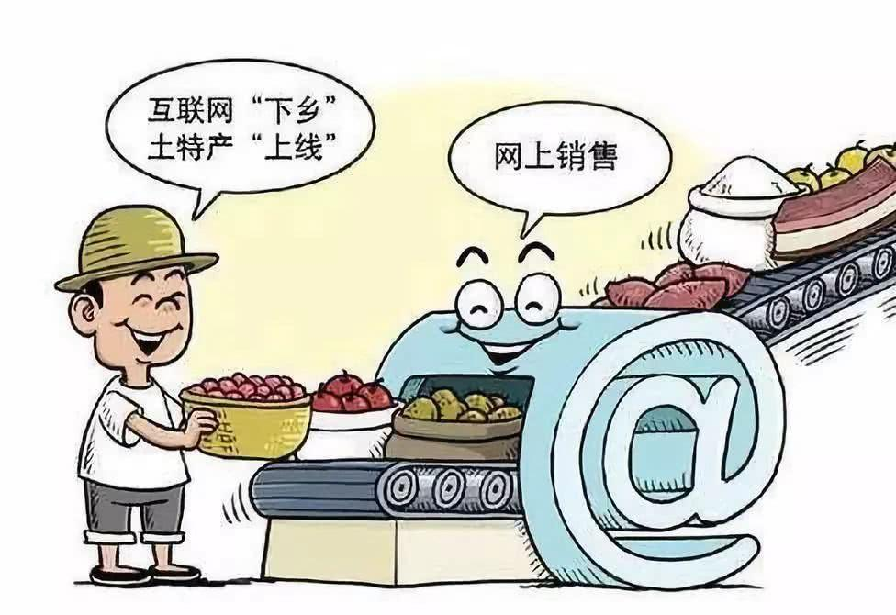
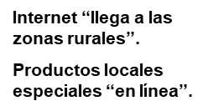

Factores impulsores del comercio electrónico de alimentos frescos - política
Subvenciones
directas
Política de alivio de la pobreza mediante el comercio electrónico
Política de comercio electrónico en las zonas rurales
Política de traslado de productos agrícolas de los pueblos a las ciudades, etc.

Slide 15

Factores impulsores del comercio electrónico de alimentos frescos - política
En 2019, China construyó la mayor red de fibra óptica y comunicaciones móviles del mundo, con más del 98% de las aldeas administrativas recibiendo fibra óptica y 4G.
El número de usuarios de Internet en China fue de 904 millones, de los cuales 255 millones se encontraban en zonas rurales, lo que representa el 28,2%.
Infraestructuras
Construcción-IT
Fuente: China Internet Information Center

Slide 16

Factores impulsores del comercio electrónico de alimentos frescos - política
Infraestructuras
Construcción-
Almacenamiento en frío
Muchos lugares reparan cámaras frigoríficas para paliar la pérdida de productos agrícolas perecederos.
Según el tipo y la capacidad de la cámara frigorífica, el gobierno concede subvenciones que oscilan entre los 10.000 y los 350.000 yuanes.
Fuente: Instituto de Investigación de la Industria de Prospectiva

Slide 17
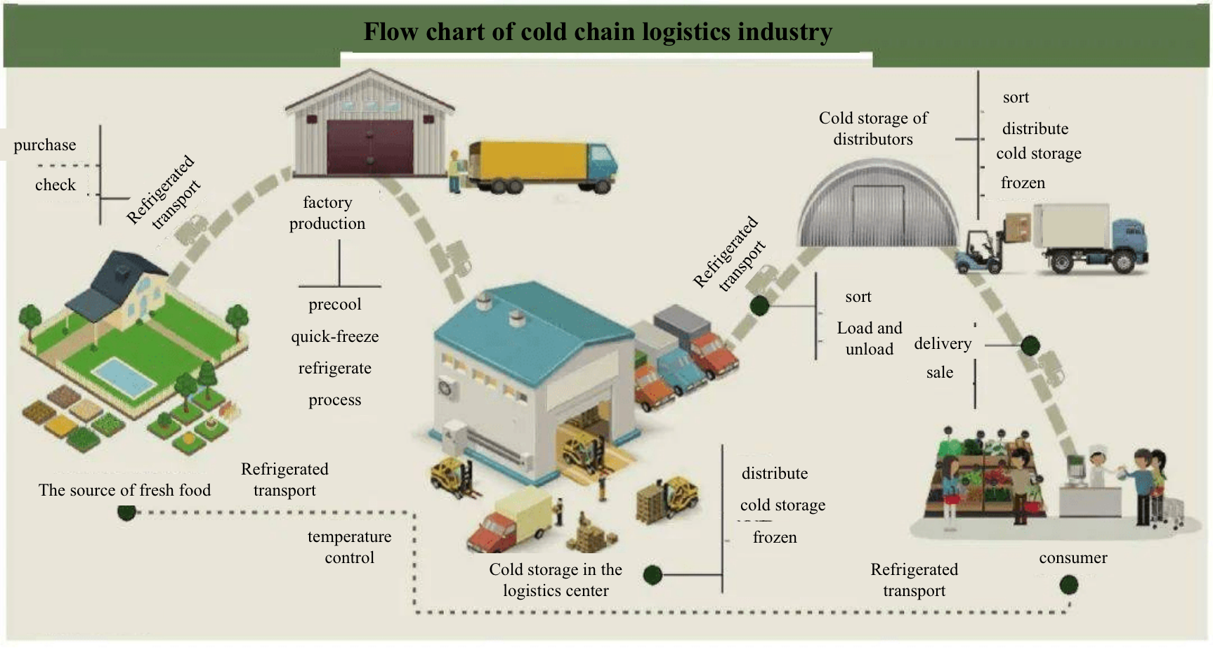
Factores impulsores del comercio electrónico de alimentos frescos - política
Diagrama de flujo de la industria logística de la cadena de frío
Almacenamiento en frío de los distribuidores
Clasificar
distribuir
almacenamiento en frío
congelados
Comprar
Comprobar
Transporte refrigerado
producción
industrial
Transporte refrigerado
preenfriar
congelación rápida
refrigerar
procesar
clasificar
Cargar y descargar
entrega
venta
Transporte refrigerado
Distribuir
Almacenamiento en frio
Congelado
La fuente de alimentos frescos
Control de temperatura
Almacenamiento en frío en el centro logístico
Transporte refrigerado
Consumidor

Slide 18

Factores impulsores del comercio electrónico de alimentos frescos - política
Construcción de infraestructura
- Distribución exprés
Construir carreteras rurales. Establecer y mejorar estaciones rurales de suministro urgente.
Abrir canales verdes para verduras y frutas frescas, productos acuáticos frescos, ganado y aves de corral vivos, carne fresca, huevos y leche.
Source: State Post Bureau
Source: China Logistics Information Center.

Slide 19
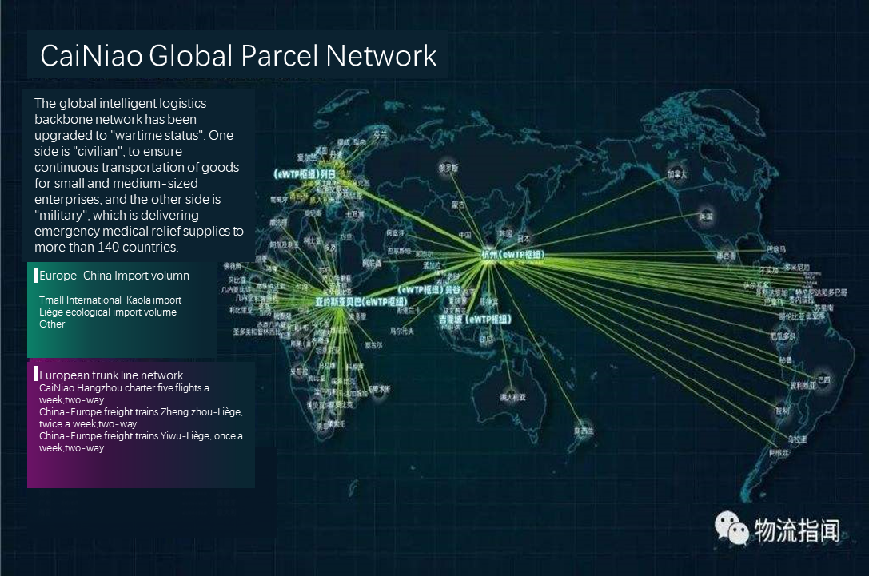
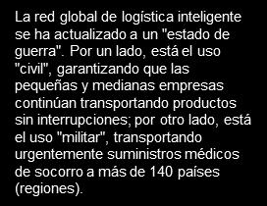
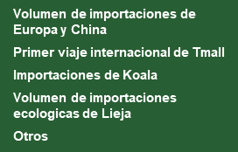
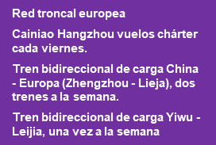
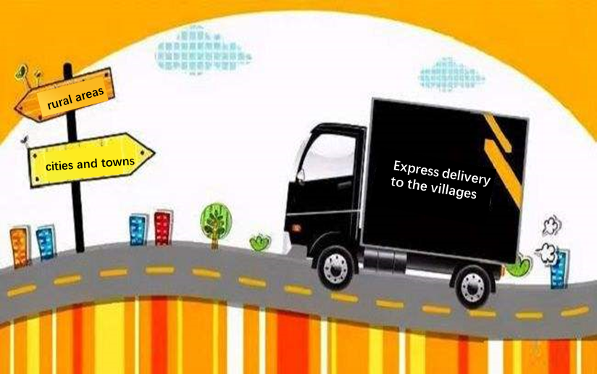

Factores impulsores del comercio electrónico de alimentos frescos - política

Slide 20
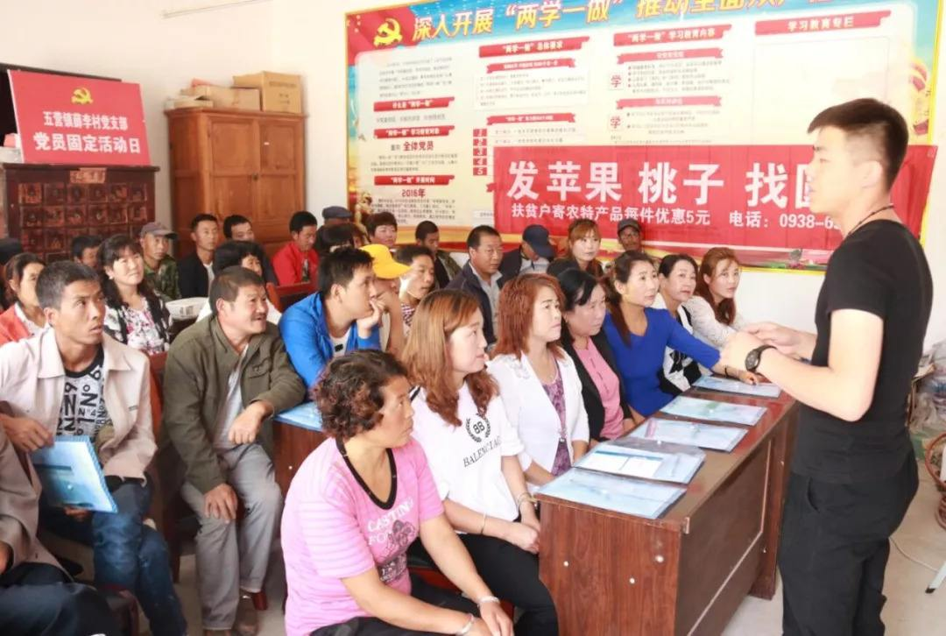
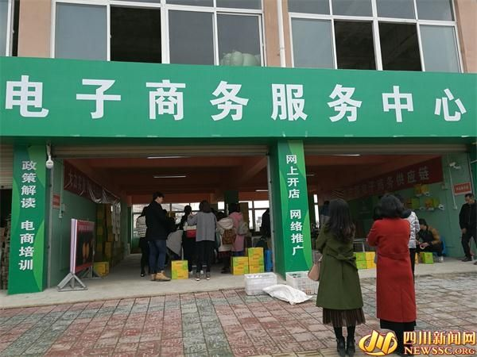
Factores impulsores del comercio electrónico de alimentos frescos - política
Establecer sitios rurales de servicios de comercio electrónico y cooperativas de comercio electrónico.
Organizar capacitaciones en comercio electrónico.
Motivar a los trabajadores migrantes a retornar a casa para montar empresas sobre la base de subvenciones al talento.
Construcción de
Infraestructuras - Servicio

Slide 21

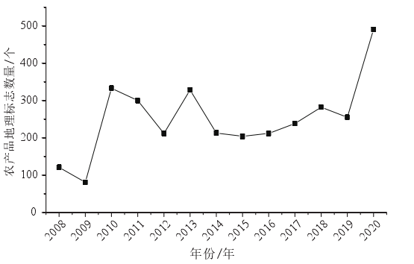

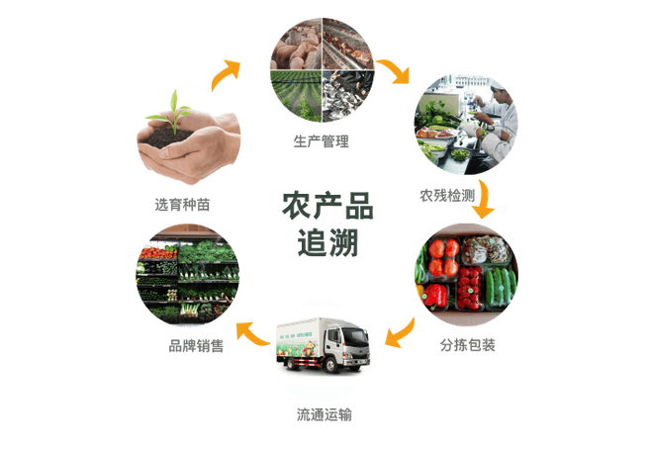
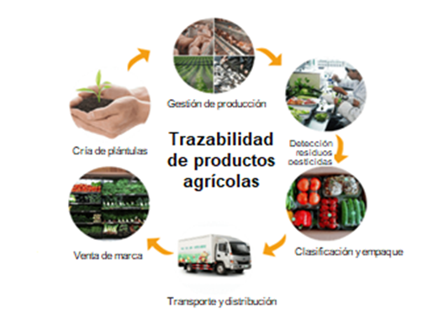

Factores impulsores del comercio electrónico de alimentos frescos - política
Construcción de
Infraestructuras - Marca
Promover la certificación de la Marca de Indicación Geográfica de los productos agrícolas
Establecer un sistema de trazabilidad de los productos agrícolas

Slide 22
Factores impulsores del comercio electrónico de alimentos frescos - política
Fomentar la circulación de tierras y promover la estandarización, la escala y la organización de la producción agrícola.
Reforzar la construcción de aldeas digitales y promover "internet + agricultura".
Optimización de la
producción agrícola

Slide 23
Factores impulsores del comercio electrónico de alimentos frescos - política
En 2019, las ventas minoristas totales de bienes de consumo en China alcanzaron los 41,16 billones de yuanes, un 8% más interanual, y las ventas minoristas en línea alcanzaron los 10,632,4 billones de yuanes, un 16,5% más que el año anterior.
Source: National Bureau of Statistics

Slide 24
Factores impulsores del comercio electrónico de alimentos frescos - sociedad
Insensibilidad al precio del producto
Fuerte intención de compra
La fuerza principal de los productos de consumo de gama alta
Clase media
El auge de las grandes agrupaciones de consumidores
Los grupos de consumidores están segmentados
Hombres elegantes
Mujeres independientes
Nuevo grupo de consumidores
Demanda del consumidor
Calidad y experiencia
Consumo verde
Atención a la salud
La irrupción de nuevas tendencias de consumo
Servicio personalizado
Seguimiento de tendencias
Consumo excesivo
Actitud del consumidor

Slide 25
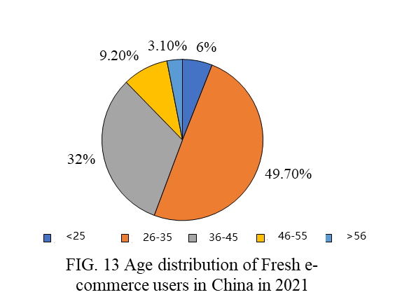
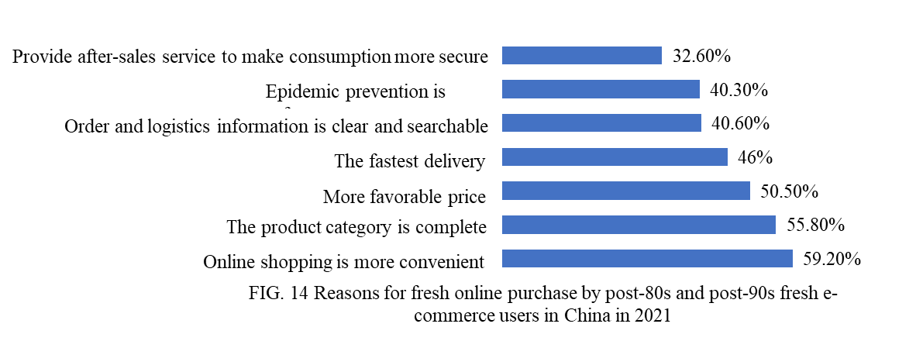
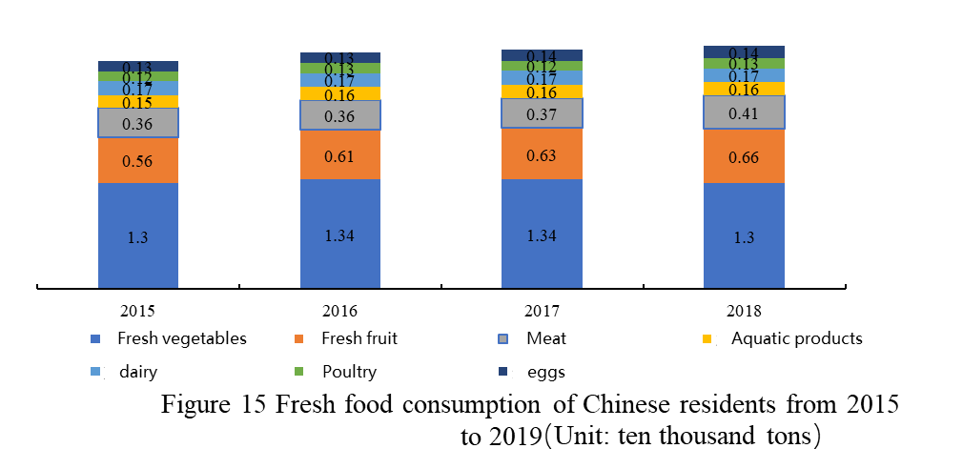
Factores impulsores del comercio electrónico de alimentos frescos - sociedad
Ofrecer un servicio posventa para que el consumo sea más seguro
Prevención de epidemias
La información sobre pedidos y logística es clara y se puede buscar
La entrega más rápida
Precio más favorable
La categoría del product es completa
Las compras en línea son más convenientes
FIG. 14 Razones para la compra en línea de productos frescos por parte de los usuarios de comercio electrónico de productos frescos después de los 80 y después de los 90 en China en 2021
FIG. 13 Distribución por edades de los usuarios de comercio electrónico fresco en China en 2021
En la actualidad, la población china nacida después de 1980 supera los 600 millones y representa el 45,6% de la población total.
FIG. 15 Consumo de alimentos frescos de los residentes chinos de 2021 a 2019 (Unidad: diez mil toneladas)

Slide 26




Factores impulsores del comercio electrónico de alimentos frescos - tecnología
Análisis de los datos de los usuarios
Conocimiento de la demanda de los consumidores
Mejora de la cadena de suministro
Integración en línea y fuera de línea
Referencia de ubicación de tiendas
Mejora de la eficiencia logística
Computación en la nube
Reconocimiento facial
Recopilación de datos de los consumidores
Mejora de la eficacia operativa
Recomendación personalizada
Internet de las cosas
Alipay
WeChat pay
Unionpay cloud flash payment
Supermercado no tripulado
Optimización del proceso de pago
Pago móvil

Slide 27
Clasificación de los alimentos frescos del comercio electrónico
Fácil
Sal seca
Sal seca
Aceite de cocina
Algunos frutos
Algunos frutos
Carne procesada
Valor añadido del producto
Arroz y harina
Productos lácteos
Bajo
Alto
Algunos frutos
Algunas verduras
Huevos
Verduras de hoja verde
Carne fresca y congelada
Algunos frutos
Productos de soja
Dificultades comercio electrónico
Difícil

Slide 28
Casos prácticos de comercio electrónico de productos frescos
El modelo de funcionamiento del comercio electrónico de productos frescos en China
Clasificación de los modos- | Características | Empresas representativas | Esquema de la operación
C2C | Cuota de ingreso baja y escasa fidelidad de los clientes | -WeChat, Jindo, Taobao, Jitterbug, etc. | Los agricultores abren canales de venta directa en línea para vender directamente a los consumidores.
Tipo de plataforma vertical | Alto control de calidad y buena experiencia del cliente, pero demasiado costoso | Daily Fresh, Ben Life, Daily Orchard, etc.- | B2C, seguido de B2B para los distribuidores, y F2C y modelos híbridos para la venta directa de los fabricantes y las explotaciones agrícolas a los consumidores.
Categoría 020O2O | Comunidades conectadas, baja tasa de abandono, pero escasa supervisión de la gestión | Meituan, Dingdong compra de comestibles, Jingdong entrega a domicilio | Venta de productos frescos en supermercados y tiendas de conveniencia asociadas; establecimiento de emplazamientos en comunidades y envío desde antiguos almacenes; integración de supermercados y tiendas de conveniencia comunitarias.
Categoría de plataforma integrada | Una amplia gama de productos con bajo control de calidad- | Suning Fresh, Meow Fresh, Jingdong Fresh, etc. | Se utiliza el modelo tradicional de compras en línea para aplicar una combinación de presencia de terceros comerciantes y autogestión de la plataforma.

Slide 29
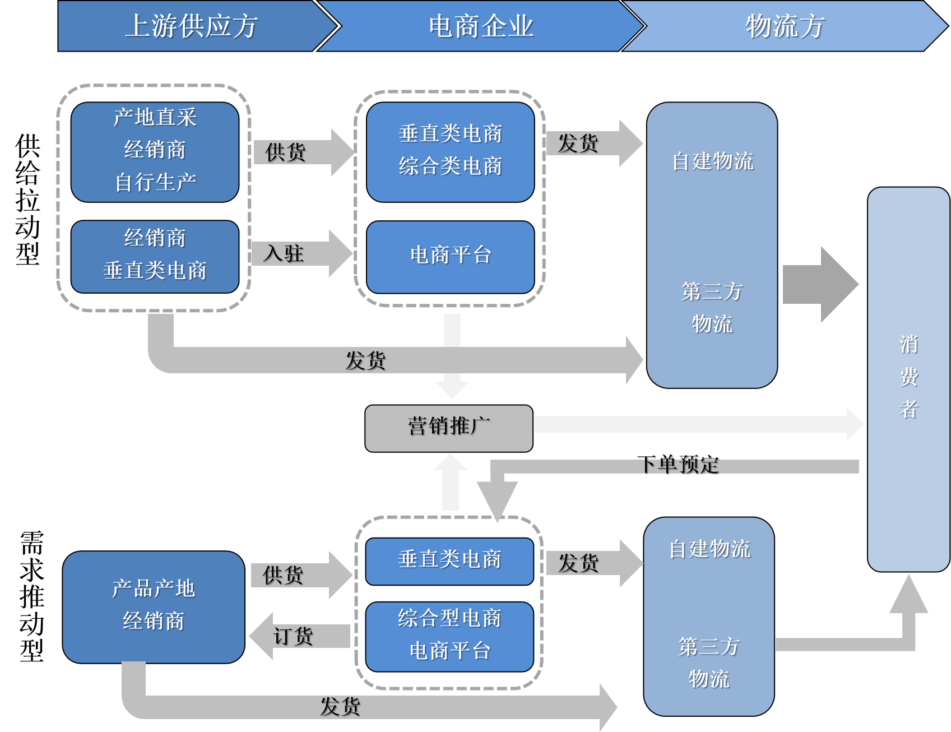
Modo de operación de alimentos fresco en el comercio electrónico
Proveedor ascendente
Compañías de comercio electrónico
Logística
Abastecimiento directo de la fuente
Distribuidores
Producción propia
Comercio electrónico vertical
Comercio electrónico integral
Suministro
Envío
Logística de construcción propia
Logística externa
Impulsado por la oferta
Distribuidores
Comercio electrónico vertical
Plataformas de comercio electrónico
Registrarse
Entrega
Consumidor
Marketing
Realización de pedido
Comercio electrónico vertical
Logística de construcción propia
Logística externa
Impulsado por la demanda
Origen del producto
Distribuidor
Suministro
Envío
Realización de pedido
Comercio electrónico integral
Plataformas de comercio electrónico
Entrega

Slide 30
Caso de C2C (Consumidor a Consumidor)-Venta directa

Slide 31
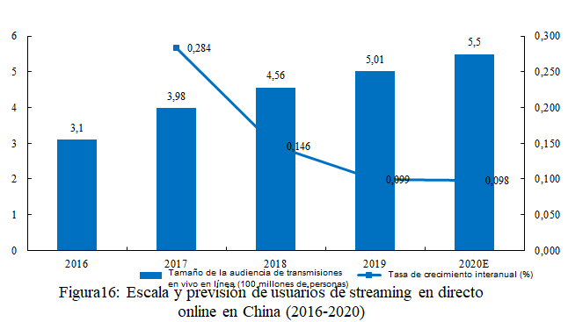

Caso C2C——Venta directa
A partir de 2020, el número de usuarios de streaming en directo en línea en China alcanzaron los 550 millones, con una tasa de crecimiento de usuarios superior al 9,2%.
Desde presentadores de noticias, celebridades, expertos en Internet, cuadros dirigentes e incluso agricultores han participado en el comercio en directo.
Tomando como ejemplo el primer trimestre de 2020, hubo más de 4 millones de retransmisiones en directo relacionadas con productos agrícolas en las principales plataformas de comercio electrónico, y más de 100 alcaldes de ciudades y condados entraron en la sala de retransmisiones en directo para "avalar" los productos agrícolas locales.
Fuente de datos: Instituto de Investigación de la Industria Prospectiva

Slide 32
Estrategias de venta directa
1. Identificar el grupo objetivo del producto——Crear un tema
Planifica eventos específicos basados en las personas a las que va dirigido a tu producto. Por ejemplo, en la promoción de frutas, el presentador puede elegir a mujeres jóvenes, y mostrar el entorno de cultivo y el proceso de recolección del producto mediante la transmisión en vivo, lo que puede llevar a muchas personas a comprender profundamente el producto y, así, generar una gran cantidad de compras.
2. Distinguir entre diferentes variedades de productos——Difundir conocimiento
A través de la transmisión en vivo, enseña a las personas a distinguir qué tipo de manzana es la auténtica manzana de azúcar glaciar Xinjiang Aksu. Este es un enfoque de "divulgación científica", mediante algunos experimentos rigurosos, como el tamaño de la manzana, el perfil de la manzana después de cortarla y el sabor del conocimiento. Este enfoque hace que el contenido en sí mismo sea valioso y también es un buen respaldo de los productos que vende.
3. Compartir el valor detrás del producto——Recomendación especializada
La transmisión en vivo es una oportunidad para salvar productos agrícolas y la cultura rural. Por ejemplo, los productos procesados característicos del campo, la gente común no conoce el esfuerzo de los agricultores detrás de esto, ni tampoco conocen el valor detrás de ello. La transmisión en vivo puede promover estos oficios rurales únicos y también permitir que más personas descubran su valor.

Slide 33
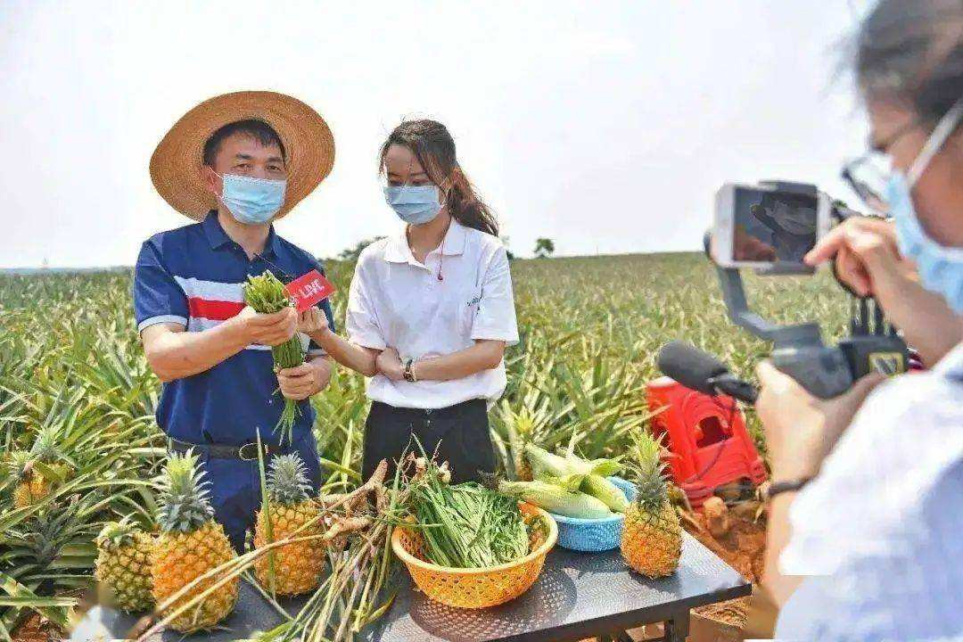

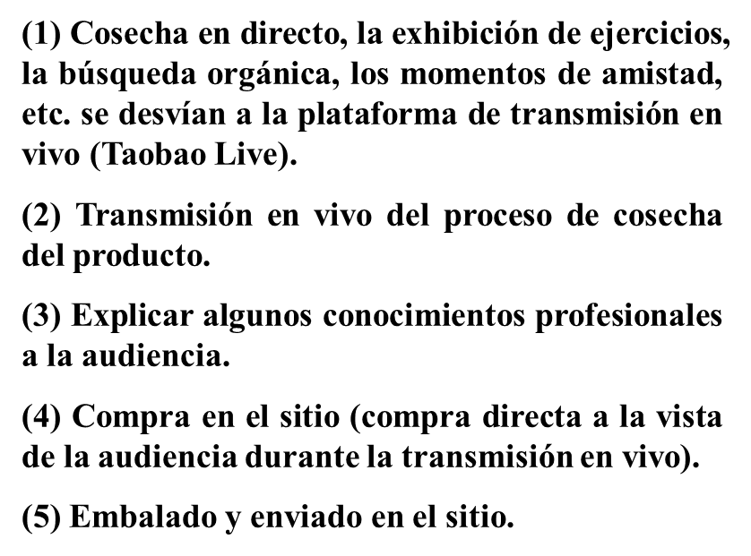
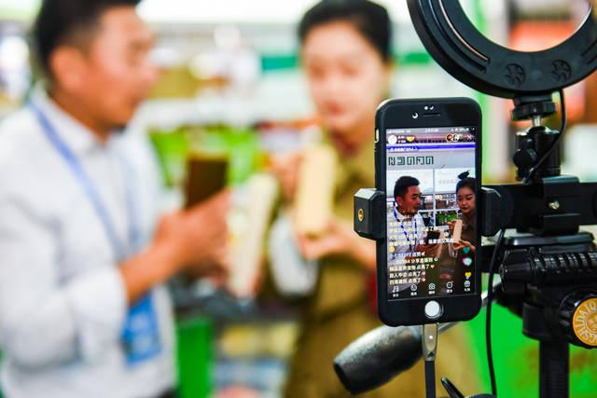
Procesos de venta directa

Slide 34
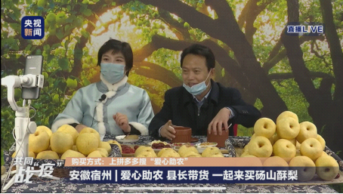
Caso C2C——Venta directa
En marzo de este año, Tao Guanghong, magistrado del condado de Dangshan, en la ciudad de Suzhou, provincia de Anhui, entró en la sala de retransmisiones en directo para presentar a los consumidores de la plataforma la historia de las peras de Dangshan, su singular entorno natural de crecimiento y una gran variedad de métodos de consumo.
Durante el evento, 600.000 consumidores acudieron a la sala de retransmisión en directo, y la tienda vendió más de 27.000 pedidos ese día, vendiendo casi 140.000 catties de peras crujientes Dangshan.

Slide 35
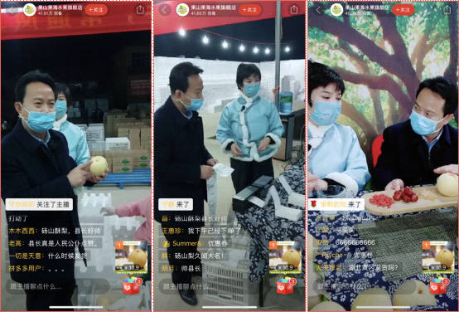
Venta directa
En la actualidad, Dangshan cuenta con 1.370 empresas de comercio electrónico, más de 50.000 tiendas en línea y microempresas.
Han surgido numerosas marcas de comercio electrónico conocidas como "Peach Ruyi", "Fresh Fruit Time", "Dai Aofei", "Long Runtang" y "Lidobao".
Más de 100.000 personas se dedican al comercio electrónico, la logística y otras industrias relacionadas. En 2019 las ventas de productos agrícolas en línea alcanzaron los 4.356 millones de yuanes, convirtiéndose en un conocido condado de comercio electrónico en China.

Slide 36


Slide 37
Una plataforma de comercio electrónico integral de terceros -- JD.com
En 2019, el Grupo JINGdong se unió a Wuchang Russia Suotong Agricultural Science and Technology Co., LTD., mejorando la granja Jingdong en el municipio de Minle y la ciudad de Anjia, Wuchang, como dos áreas de producción central del "arroz de Wuchang ".

Slide 38
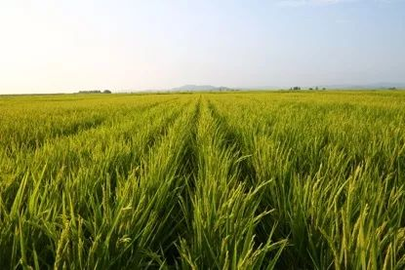
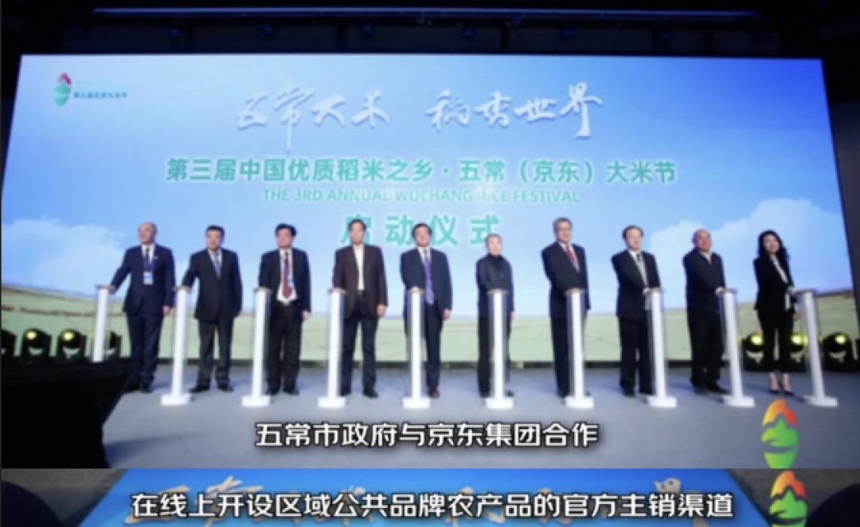
Una plataforma de comercio electrónico integral de terceros -- JD.com
ØGranja JD：
Desarrollar estándares de producción y gestión de la Granja JD; promover y aplicarlos en granjas cooperativas; estandarizar todo el proceso del entorno agrícola, plántulas, fertilizantes y pesticidas, almacenamiento y empaquetado, a fin de garantizar la seguridad y calidad de los productos agrícolas.

Slide 39
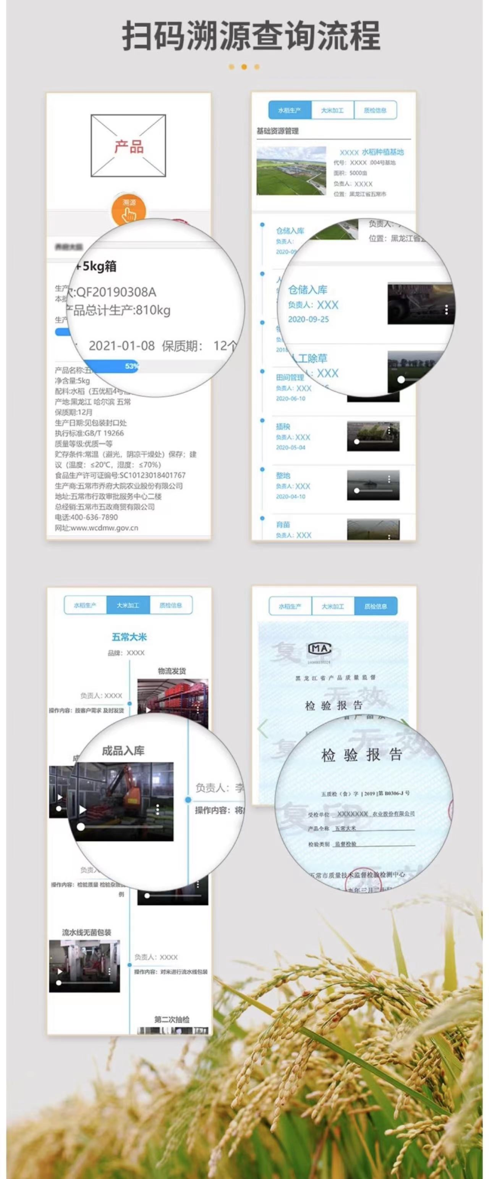
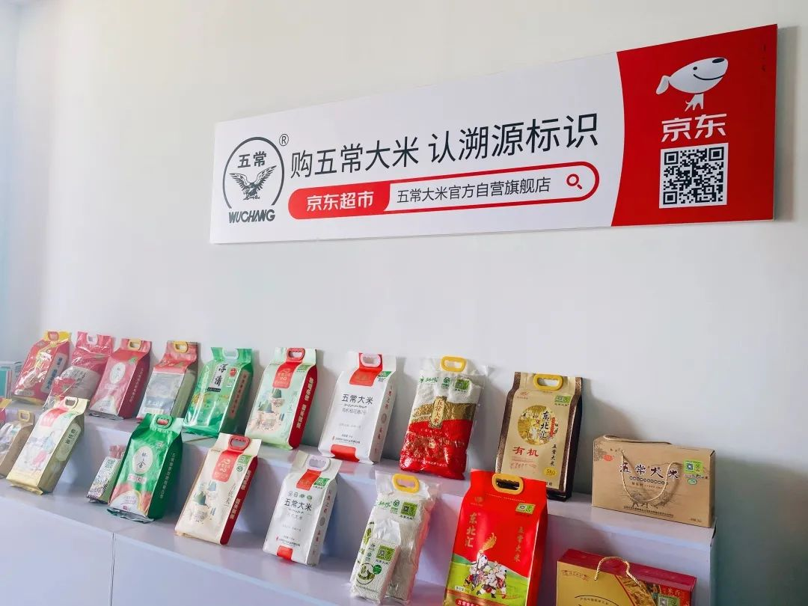
Una plataforma de comercio electrónico integral de terceros -- JD.com
ØSistema de trazabilidad del Internet de las cosas：
Hacer transparente y digitalizado el proceso de producción y la granja utilizando dispositivos del Internet de las cosas, y presentar completamente todos los aspectos clave del cultivo y la producción a los consumidores a través de la tecnología blockchain

Slide 40
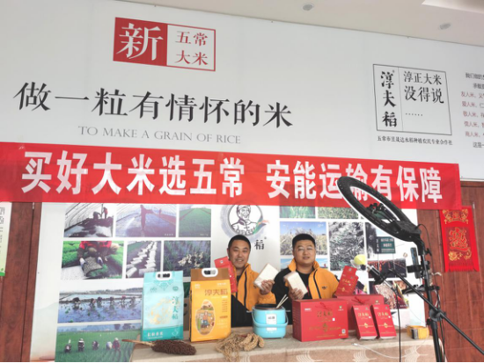
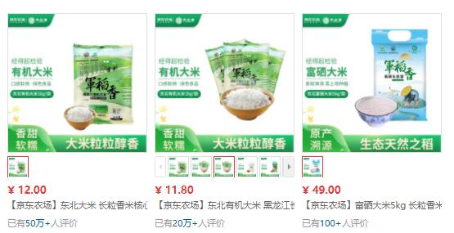
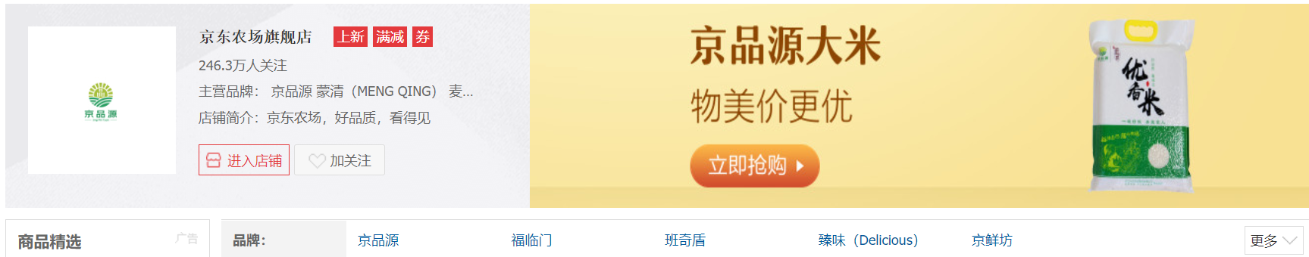
A comprehensive third-party e-commerce platform -- JD.com
ØServicios operativos：
JD, además de proporcionar a la marca una variedad de opciones de modalidad, canales de entrada a la tienda, capacitación operativa y otros servicios básicos de operación, también construye otras habilitaciones de la cadena industrial a través de la actualización del marketing, la entrega en vivo y el apoyo a IP.
Para encontrar un nuevo incremento, JD se basa en la capacidad de ventas omnicanal dentro y fuera de la estación, tanto en línea como fuera de línea, utilizando métodos complementarios de flujo y extensión de canales

Slide 41


Slide 42
Estudio de caso O2O - Compra de grupos comunitarios

Slide 43

Estudio de caso O2O - Compra de grupos comunitarios
La compra en grupo de la comunidad es un tipo de comportamiento de compra y consumo en línea y fuera de línea de grupos de residentes en comunidades reales, una forma regionalizada, de nicho, localizada y en red de compra en grupo que se basa en comunidades reales.
Source: Prospective Industry Research Institute

Slide 44
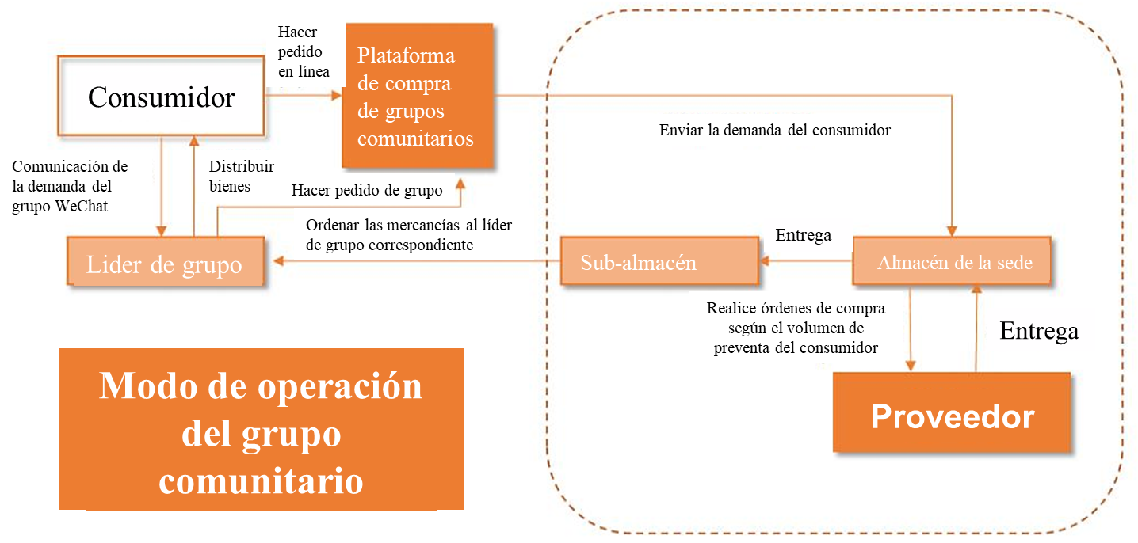
Estudio de caso O2O - Compra de grupos comunitarios

Slide 45
Estudio de caso O2O - Compra de grupos comunitarios
Categoría | Canal comunitario de comercio electrónico | Canales tradicionales de envío y comercialización
Gastos de circulación | Menos intermediarios, menos costes | Altos costes de distribución
Eficiencia | Alta | Baja
Conveniencia | Gran comodidad | Baja Conveniencia
Flujo físico (el proceso de transferencia de los productos agrícolas del productor al consumidor) | La mayoría construye sus propios sistemas logísticos o trabaja con empresas de logística para transportar | Se transporta a través de intermediarios a todos los niveles
Tiempo de compra | Por lo general, al día siguiente, los pedidos realizados antes de las 23:00 o 22:00 del primer día y entregados antes de las 11:00 del segundo día (modelo 211) | Comprar ahora, menos tiempo invertido
Grupos de consumidores | Personas que saben utilizar los teléfonos inteligentes | No hay restricciones, las personas mayores suelen elegir sólo este canal
La confianza del consumidor | - Lo que se ve no es necesariamente lo que se obtiene Es como abrir una "caja ciega"- | Lo que ves es lo que hay, puedes verlo y sentirlo. tranquilidad a la hora de comprar
Pérdidas por transporte y distribución | Relativamente más bajo | 300.000 millones de euros de pérdidas al año

Slide 46
Caso de plataforma integrada ——Freshippo

Slide 47
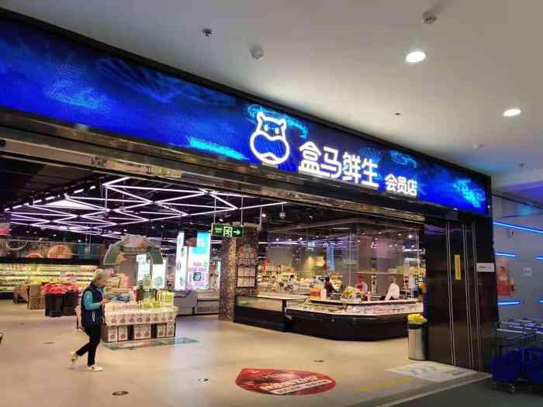
Caso de plataforma integral - Fresco Hema
Ø Fresh Hema es el nuevo formato de venta al por menor de Alibaba para los supermercados fuera de línea, apoyado por el big data, con un enfoque en la venta de productos frescos.
Ø En la actualidad, Fresh Hema ha abierto 152 tiendas offline en todo el país, que abarcan 22 ciudades, entre ellas Pekín, Guangzhou y Shanghái, dirigidas a empleados de empresas y consumidores institucionales de entre 30 y 40 años.

Slide 48
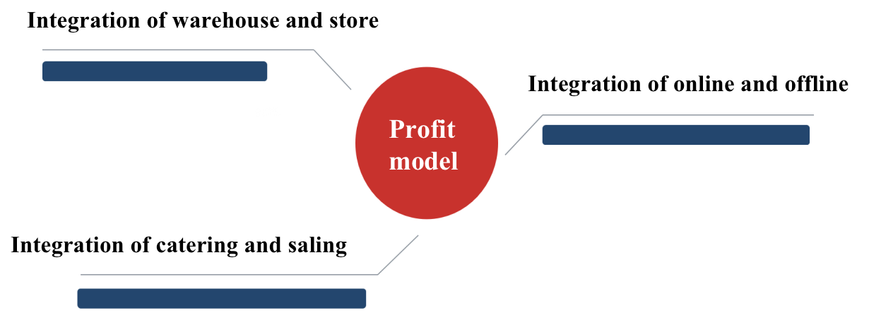
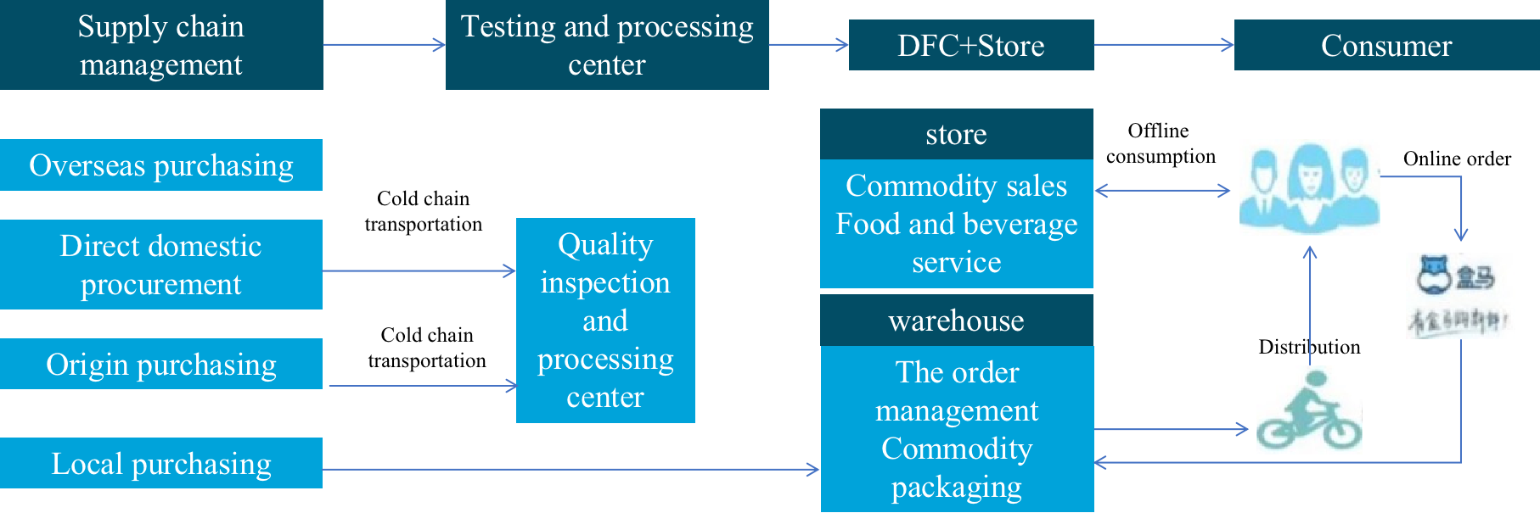
Caso de plataforma integral - Fresco Hema
Integración de almacén y tienda
Integración en línea y fuera de línea
Modo
beneficio
Integración de cáterin y venta
Gestión de la cadena de suministro
Centro de pruebas y procesamiento
DFC+Tienda
Tienda
Consumo fuera de línea
Pedido en línea
Compras en el extranjero
Ventas de productos básicos
Servicio de comida y bebida
Transporte en cadena de frio
Contratación nacional directa
Centro de procesamiento e inspección de calidad
Transporte en cadena de frio
Almacén
Compras de origen
Gestión de pedidos
Embalaje de productos básicos
Distribución
Compras locales

Slide 49
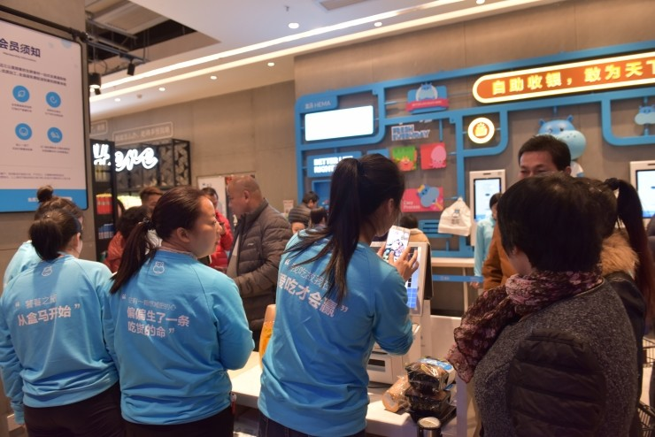
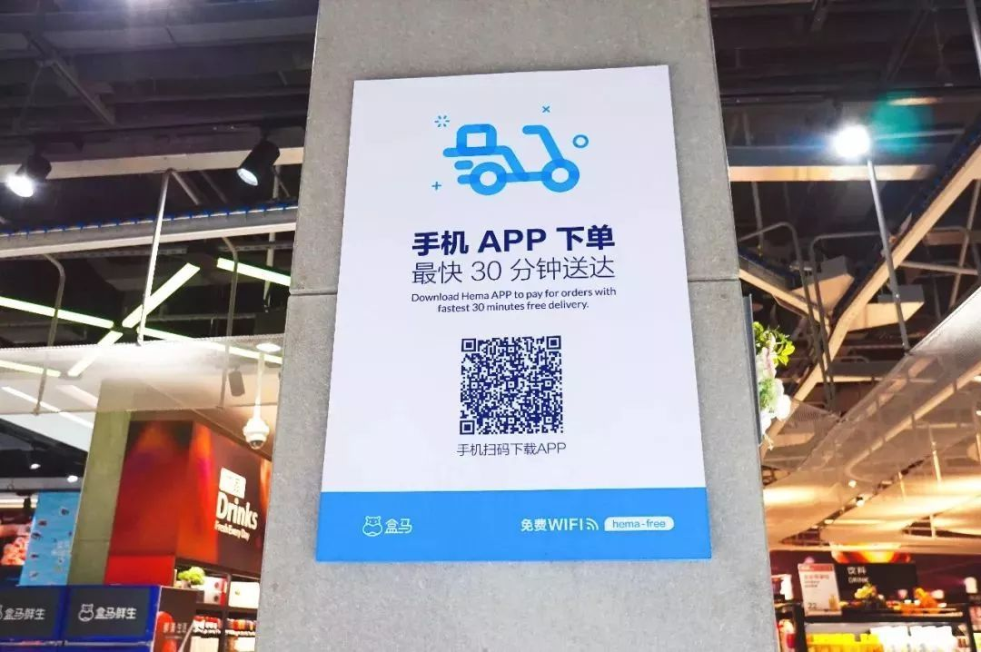
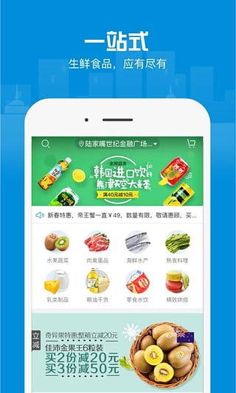
Caso de plataforma integral - Fresco Hema
"Integración en línea y fuera de línea"
Guía a los consumidores para realizar pedidos en línea y experimentar fuera de línea, logrando así el modo de consumo de circuito cerrado de integración de flujo de dos líneas.
Adoptar etiquetas de precio electrónico para realizar una gestión unificada en línea y fuera de línea.
Guía de instalación de la aplicación Hema
Escanear código QR
Pedidos en línea

Slide 50
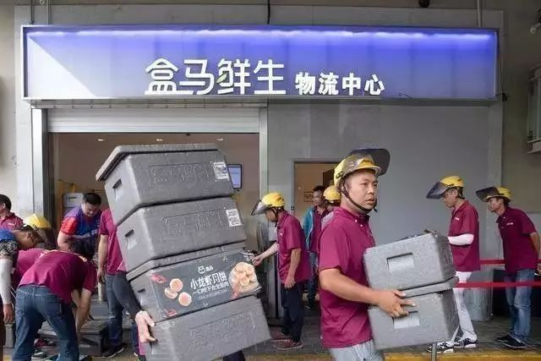
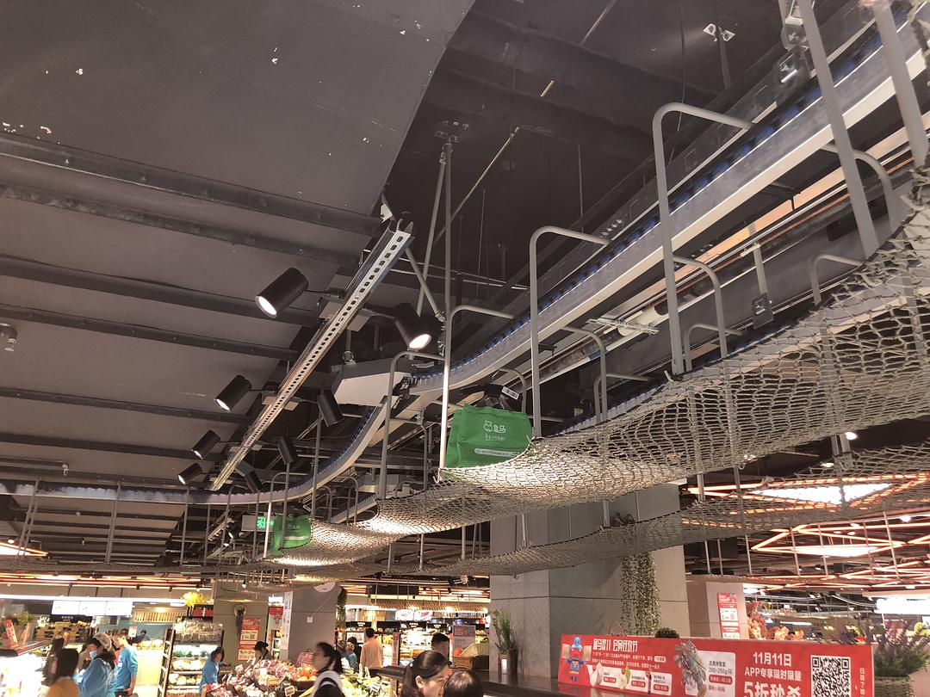

Caso de plataforma integral - Fresco Hema
Ø"Integración de almacén y tienda"
üEl almacén es la tienda y la tienda es el almacén.
üSistema logístico de cadena de suspensión totalmente automático.
üEntrega refrigerada de cada nivel de temperatura completa en 30 minutos.

Slide 51




Caso de plataforma integral - Fresco Hema
Ø"Integración de cáterin y ventas"
üCombinar supermercados con restaurantes e introducir la industria 3L (Listo para cocinar, Listo para calentar, Listo para comer). A través del pretratamiento y preenvasado de los alimentos, los consumidores pueden cocinar, calentar o comer inmediatamente después de comprar los productos.
üLos mariscos, carne de res, etc. comprados por los clientes pueden ser procesados en el lugar, lo que realiza el "de la estantería a la mesa" de los ingredientes.
üSe creó un departamento especial: el Centro de Productos 3L, que realizó una segunda innovación en los productos de Hema.
Amplíe el margen de beneficio con frescura
Mejore la calidad de la marca con diversión
Reingeniería de productos para obtener poder de fijación de precios independiente
Desafíe la innovación del sabor de la comida tradicional, mantenga la popularidad de la marca

Slide 52
Caso de los productos agrícolas especializados - Arroz

Slide 53

Patrón de cultivo compuesto de arroz, camarón y pato

Slide 54






Patrón de cultivo compuesto de arroz, camarón y pato
El gobierno dirige mientras que las empresas líderes guían
Desde su desarrollo en 2005, la empresa ha cooperado con grandes empresas centrales como China Grain Storage, CoFCO y China Supply and Marketing. Tiene una capacidad de almacenamiento de 50.000 toneladas, un lote de grano seco de 300 toneladas, una capacidad de procesamiento anual de 150.000 toneladas de arroz y 20.000 toneladas de barras de cáscara de arroz, y se ha convertido en una empresa líder nacional clave de la industrialización agrícola.

Slide 55




Patrón de cultivo compuesto de arroz, camarón y pato
Control de calidad
En la operación técnica para lograr la co-simbiosis cangrejo de río y el arroz. Esta empresa puede cosechar "un arroz y dos camarones" en un año y tratar de utilizar medios físicos o biológicos para prevenir enfermedades y plagas de insectos en todo el proceso de siembra y cría, para asegurar el arroz verde y natural.

Slide 56


Patrón de cultivo compuesto de arroz, camarón y pato
Diversidad de productos
A través del envasado jerárquico, para satisfacer las necesidades de los diferentes consumidores, al mismo tiempo, la aplicación de la tecnología de procesamiento profundo de arroz, té de arroz y otras características de los productos agrícolas.

Slide 57

Patrón de cultivo compuesto de arroz, camarón y pato
Promoción multiplataforma
En el evento jingdong 618 de 2017, el volumen de ventas de arroz con camarones qianjiang en el Centro Comercial Jingdong ocupó el cuarto lugar en el mercado nacional del arroz. Esto supuso un gran éxito para el arroz con camarones qianjiang, una marca característica de la región pero desconocida para los consumidores, lo que generó un buen efecto publicitario y un buen efecto social.

Slide 58

Compartir casos de éxito en comercio electrónico de arroz

Slide 59
Sugerencias de política
Mejorar la escala y la estandarización de los productos agrícolas
Como la mayoría de los arroceros ecuatorianos operan en hogares, obtienen bajos rendimientos y tienen costes elevados.
Hay que promover activamente la explotación a gran escala y realizar controles de calidad en el proceso de producción, a fin de aumentar la fidelidad de los consumidores en línea.

Slide 60
Sugerencias de política
Visualización multicanal
Como el modo de cultivo conjunto de pato y arroz es relativamente nuevo, los consumidores nacionales y extranjeros no saben mucho sobre él. Pueden hacer vídeos y fotos del proceso de cría y subirlos a Facebook y otras redes sociales para mostrar vívidamente sus ventajas.

Slide 61
Sugerencias de política
Más apoyo gubernamental
El gobierno debe colaborar con las principales empresas locales para mejorar el sistema de trazabilidad, reforzar el control de calidad y ayudar a establecer marcas características.
El gobierno debe otorgar subsidios financieros y garantías de financiación a los empresarios de comercio electrónico y fomentar activamente el capital social para ir al campo.

Slide 62
Sugerencias de política
Primero pilotarlo y después promocionarlo
Por ejemplo, Guayas, donde se concentra el cultivo del arroz, puede utilizarse como zona piloto para probar las ventas en línea, y luego los agricultores y las empresas de la zona piloto pueden promover el desarrollo común de las zonas circundantes.

Slide 63
Gracias por su atención!

